Slide 1
У недељу ћемо прославити Васкрс. Данас ћемо из српског језика радити Васкршње језичке чаролије.

Slide 2
За почетак хајде мало да се играмо. Учили смо шта су то загонетке, ваш задатак је да решите дате загонетке.
Беле су боје,
кока их снела, излећи ће се пиле, ако остану цела.
У бундици мекој, на белом снегу сив, дугачке уши ћули, опрезан и плашљив;за купусу душу дао, ал’ јао,снег је пао.

Slide 3
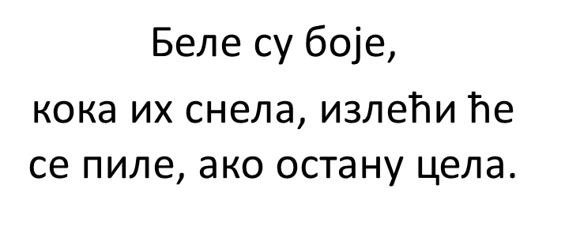
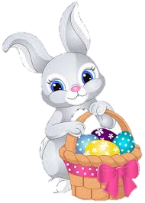
У бундици мекој, на белом снегу сив, дугачке уши ћули, опрезан и плашљив;за купусу душу дао, ал’ јао,снег је пао.
јаја
зец

Slide 4
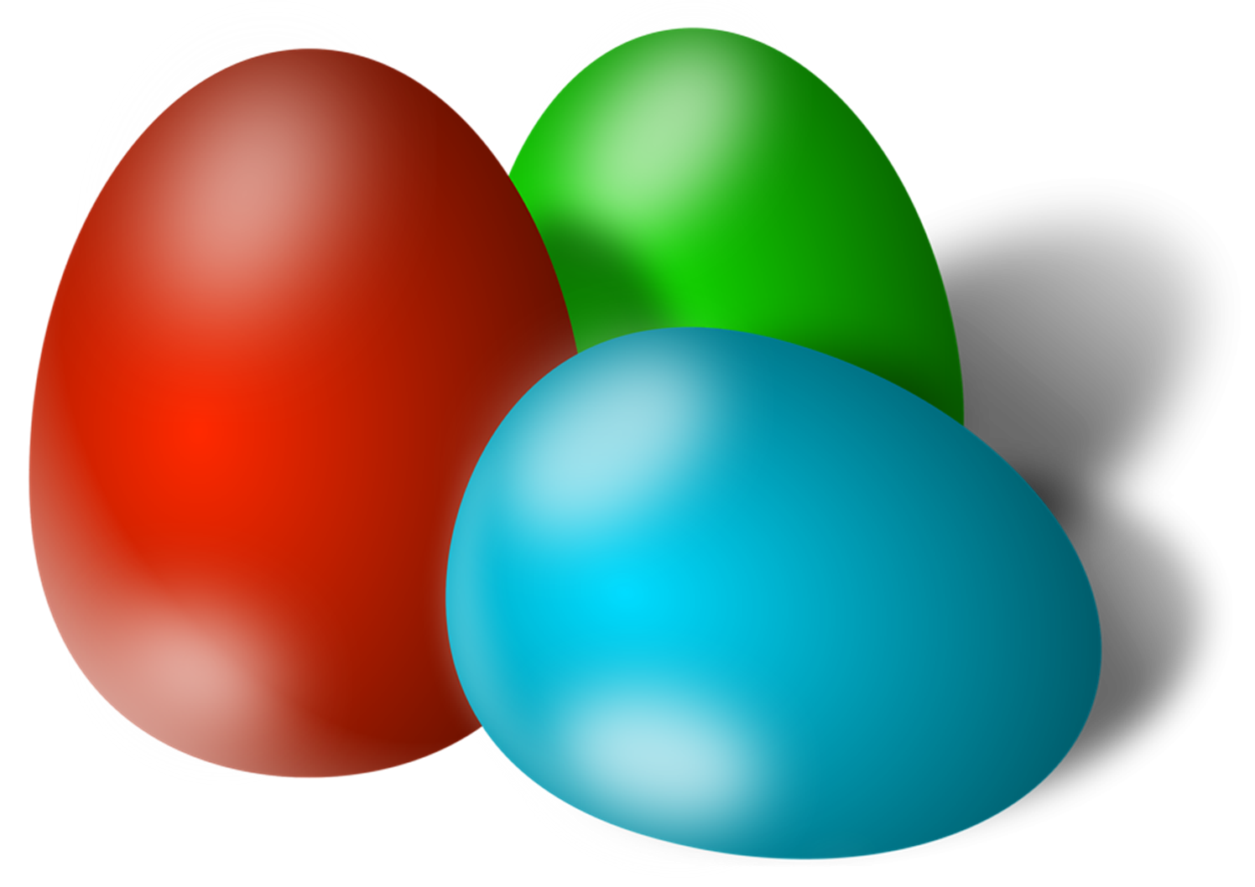
Од датих речи састави реченицу и правилно је напиши .
пажљиво
своја
чува
врло

Slide 5
Мислим да сте сви тачно решили овај задатак.
Кока врло пажљиво чува своја јаја.

Slide 6
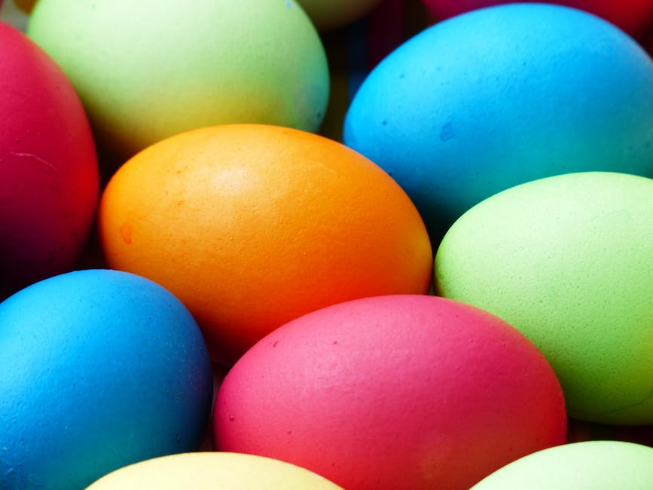
Пронађи у реченицама скривене речи:
Помоћ: речи имају везе са празником који ћемо да славимо.
Сташа рањеног пса чува.
Маја одваја Јаснине хаљине.

Slide 7
Одлични сте, сигурна сам да сте ово решили.
Сташа рањеног пса чува. Скривена реч је шарање.
Маја одваја Јаснине хаљине. Скривена реч је јаја.

Slide 8
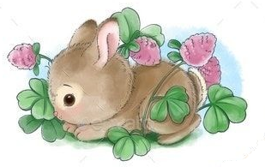
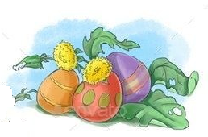
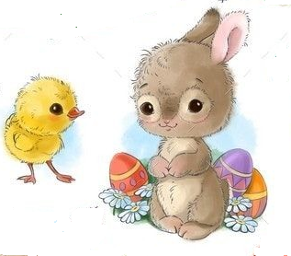
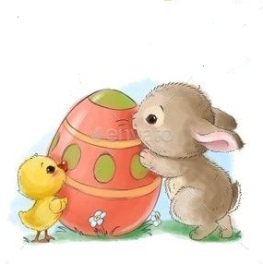
Васкршња прича

Slide 9
Правила за писање приче
Реченице кратке и јасне.
Не понављати већ употребљене речи.
Сваку реченицу почети на другачији рачун.
У писању користити што више описа.
Писати читко и уредно.

Slide 10
Домаћи задатак
Написати причу на основу слика.
Васкршња прича

Slide 11
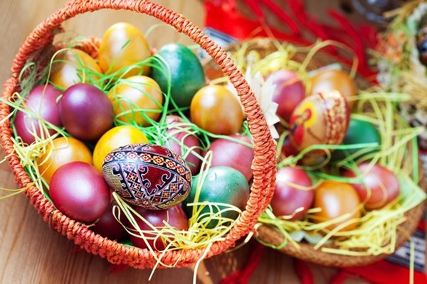
Христос васкрсе!
Срећан вам Васкрс! Одморите се и и лепо га проведите са вашим укућанима.
Написану причу шаљите учитељици до уторка 21. априла.

Slide 12
Материјал коришћен са Радио телевизије Србије

